Slide 1
제11장 프로젝트의 일정계획
현대 생산⋅운영관리
부산대학교
2016년 1학기
하병현

Slide 2
목차
서론
프로젝트의 계획 및 통제
프로젝트의 일정계획 방법
PERT/CPM의 확정적 모형
PERT/CPM의 확률적 모형
시간-비용의 관계

Slide 3
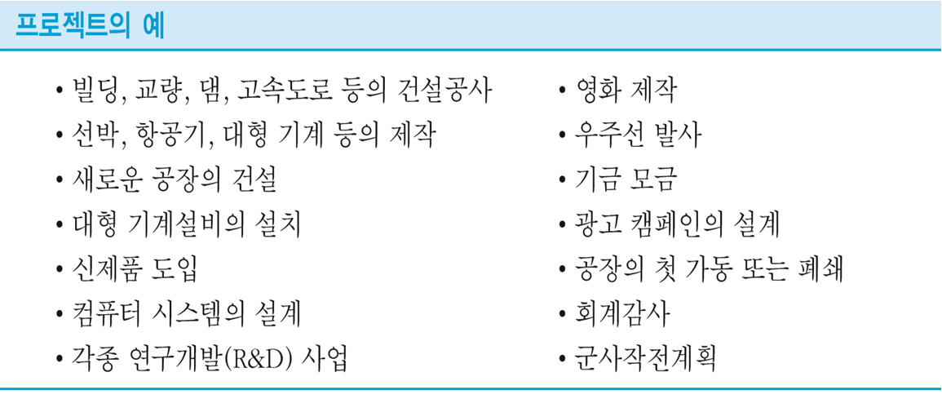
서론
프로젝트
  유일한 제품이나 서비스 또는 결과를 창출하기 위한 일시적인 노력
  프로젝트형 생산
    유일한 제품을 단일 단위로 생산하는 데 사용
   시작과 끝이 있음 → 계속 진행되는 생산활동과 차이
프로젝트 관리
  계획 및 통제: 비용, 일정, 성과(품질)
     상충관계 고려

Slide 4
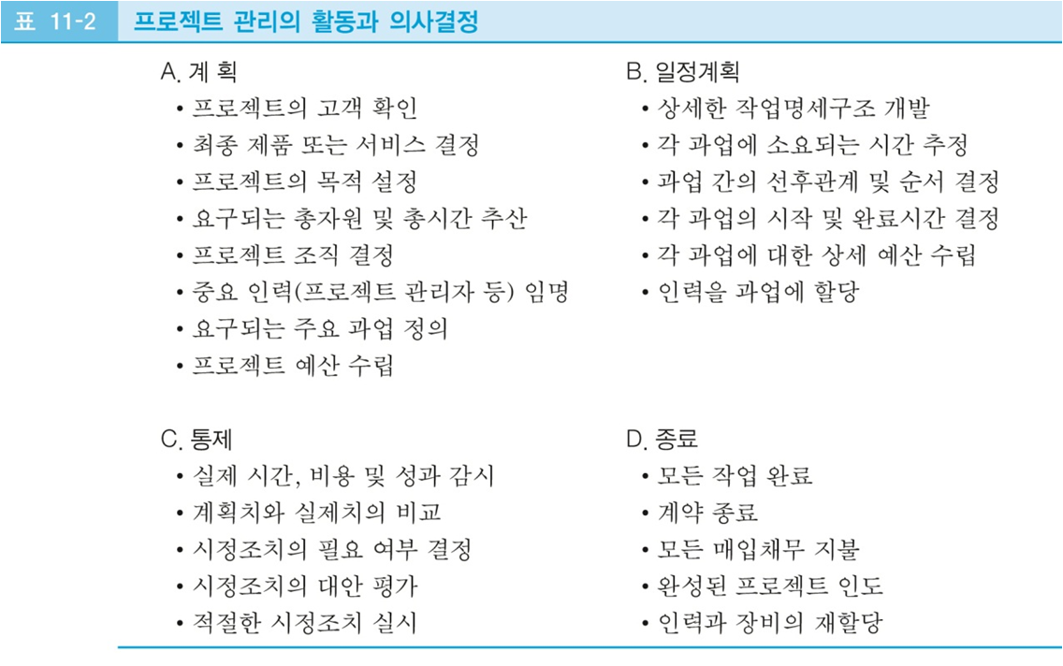
프로젝트의 계획 및 통제
프로젝트 관리 의사결정
  계획 → 일정계획 → 통제 → 종료

Slide 5
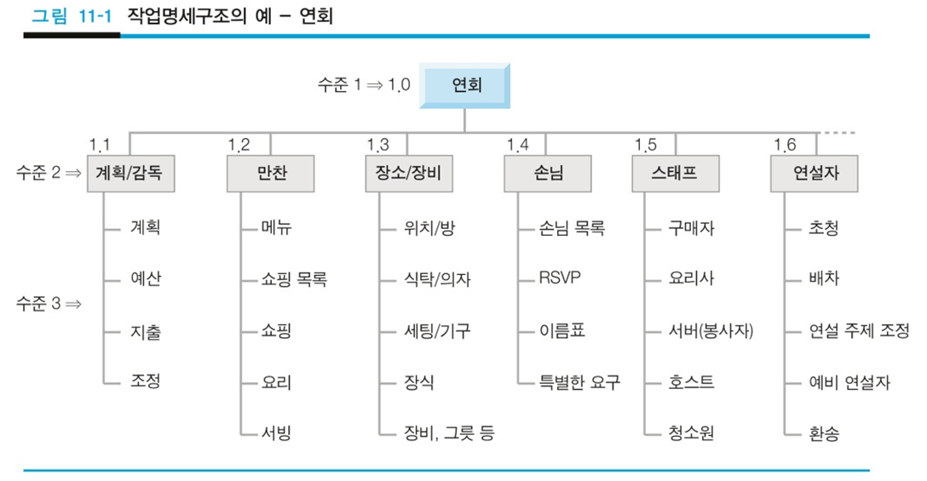
프로젝트의 계획 및 통제
프로젝트 일정계획
  일정계획 단계에서는 프로젝트 계획을 보다 상세하게 규정
  작업명세구조(WBS; work-breakdown structure) 사용

Slide 6
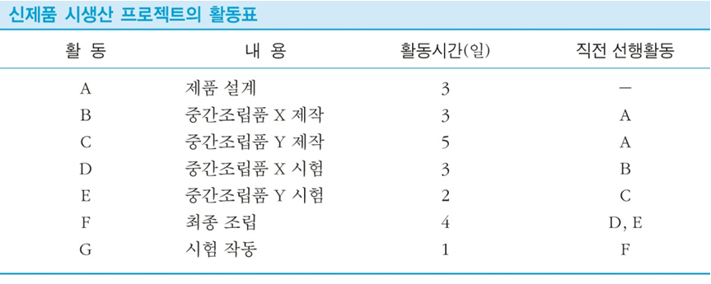
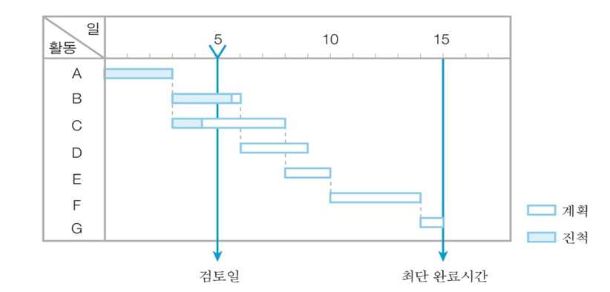
프로젝트의 일정계획 방법
두 가지 기본적인 문제
  프로젝트의 최단 완료시간 산출
  주공정(critical path) 파악
대표적 방법
  갠트 도표
  PERT/CPM
예제
  갠트 도표

Slide 7
프로젝트의 일정계획 방법
PERT/CPM
  PERT (program evaluation and review technique)
    1950년대 미국 해군에서 폴라리스 미사일 개발 프로젝트의 일정계획 및 통제를 위한 관리기법으로 개발
    확정적 활동시간
    시간적 측면만 고려
  CPM (critical path method)
    1957년 Du Pont에서 화학공장의 정비를 위한 공장 폐쇄 프로젝트의 일정계획 기법으로 개발
    활동시간을 세 가지로 추정하여 평균시간을 계산하는 확률적 모형
    시간과 비용 둘 다 고려
  전개 단계
    1. 프로젝트에서 수행되어야 할 모든 활동 파악(WBS 활용 가능)
    2. 활동 간의 선행관계를 결정, 활동 및 활동 간의 선행관계를 네트워크로 표시
    3. 각 활동에 소요되는 시간의 추정
    4. 프로젝트의 최단 완료시간과 주공정 발견

Slide 8
PERT/CPM의 확정적 모형
네트워크 유형
  AON 네트워크: 활동을 마디(node)로 표시, 일반적으로 사용됨
  AOA 네트워크: 활동을 가지(arc)로 표시
설계
제작
설계
제작

Slide 9
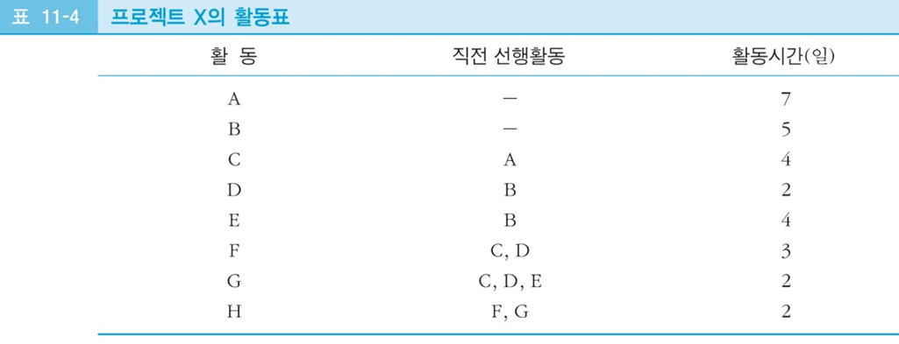
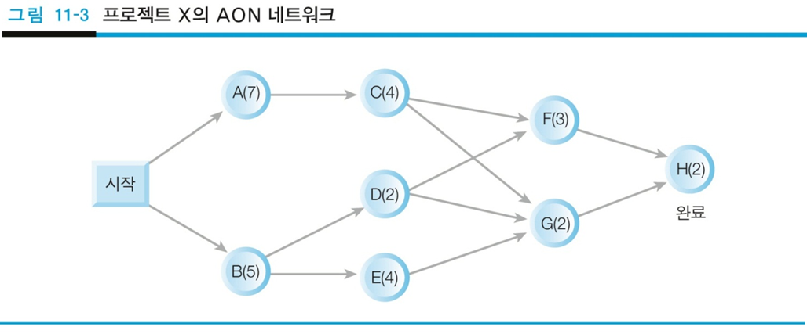
PERT/CPM의 확정적 모형
예제: 프로젝트 X

Slide 10
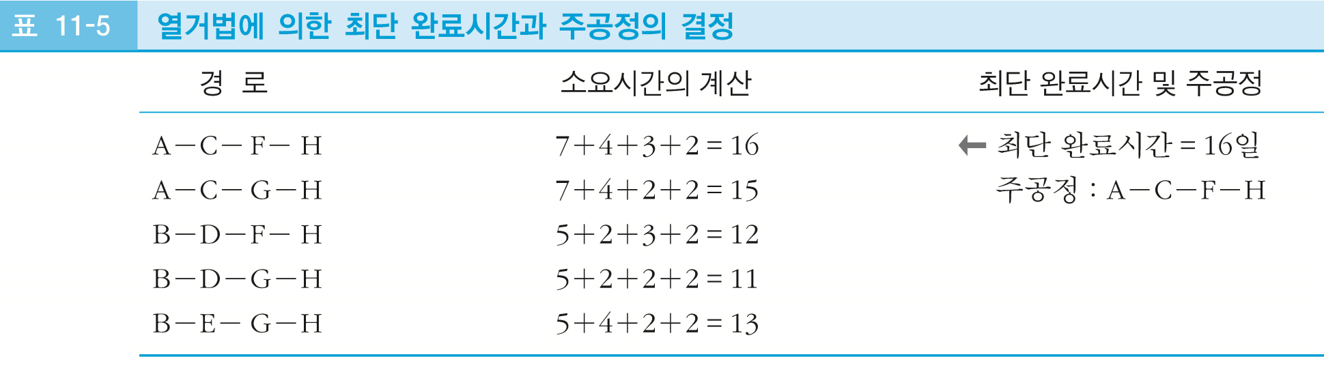
PERT/CPM의 확정적 모형
열거법
  최단완료시간과 주공정 파악
  한계? 계산 가능성, 추가 정보 파악 어려움

Slide 11
PERT/CPM의 확정적 모형
전진후진계산법
  기호
    ES: 활동의 가장 빠른 시작시간
    EF: 활동의 가장 빠른 완료시간
    LS: 전체 프로젝트를 늦추지 않는 활동의 가장 늦은 시작시간
    LF: 전체 프로젝트를 늦추지 않는 않는 활동의 가장 늦은 완료시간
  여유시간, 자유 여유시간
(ES, EF)
[LS, LF]

Slide 12
PERT/CPM의 확정적 모형
참고: 선형계획(범위 외)
  입력 파라미터
    p_{i}: 활동 i의 수행 시간
    P: 선후행 관계의 집합(예: {(A, C), (B, D), (B, E), ...}
  결정 변수
    x_{i}: 활동 i의 종료 시간 (x_{i} ≥ 0)
    T: 모든 활동의 종료 시간 (T ≥ 0)
  목적
    min. T
  제약식
    x_{i} ≥ p_{i} ∀i
    x_{i} ≤ x_{j} – p_{j} ∀(i, j)∈P
    T ≥ x_{i} ∀i

Slide 13
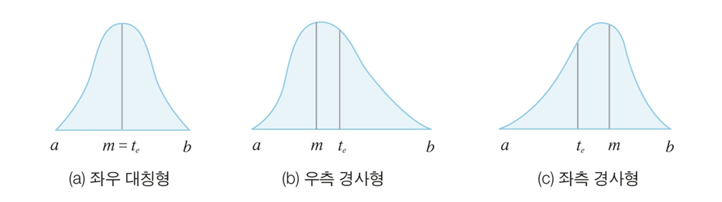
PERT/CPM의 확률적 모형
활동시간의 3점 추정
  낙관적 시간(a), 최빈시간(m), 비관적 시간(b)
활동시간의 평균과 분산
  베타분포 가정
  활동시간 평균, t_{e} = (a + 4m + b)/6
  활동시간 표준편차, σ = (b – a)/6

Slide 14
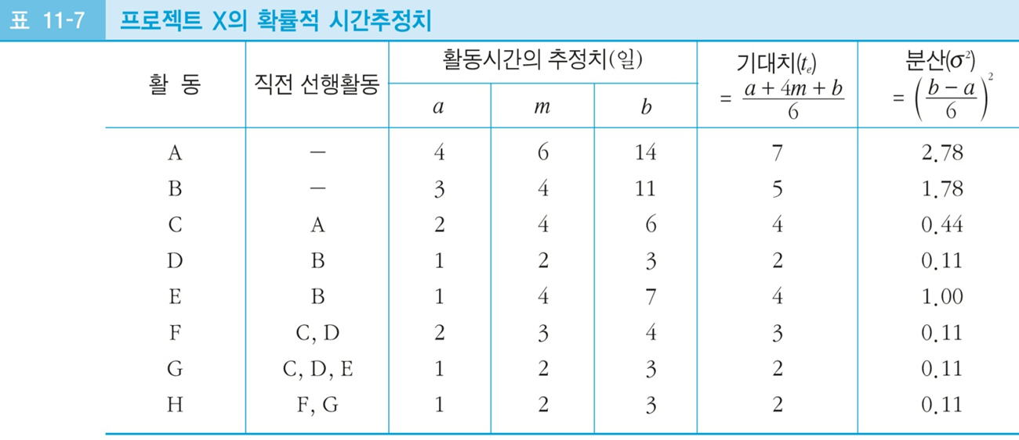
PERT/CPM의 확률적 모형
프로젝트 X의 확률적 시간추정치

Slide 15
PERT/CPM의 확률적 모형
프로젝트 X의 확률적 시간추정치(계속)
  주요 가정
    각각의 활동은 서로 독립임
    각각의 경로를 독립적으로 파악할 수 있음
    기대 시간이 가장 긴 공정이 항상 제일 오래 걸림
  주공정: A-C-F-H
  프로젝트 완료시간 T (확률 변수) ≈ 주공정의 소요시간
    T = T_{A} + T_{C} + T_{F} + T_{H}
      T_{a}는 활동 a의 수행 시간
  프로젝트의 평균 완료시간 E(T)
    E(T) = E(T_{A}) + E(T_{C}) + E(T_{F}) + E(T_{H})
    E(X) = 7 + 4 + 3 + 2 = 16일
  프로젝트 완료시간의 분산
    V(T) = V(T_{A}) + V(T_{C}) + V(T_{F}) + V(T_{H})
    V(X) = 2.78 + 0.44 + 0.11 + 0.11 = 3.44

Slide 16
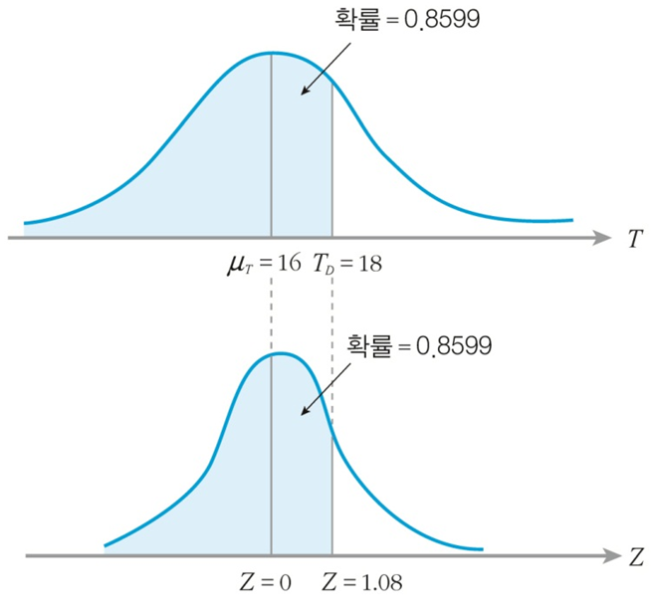
PERT/CPM의 확률적 모형
프로젝트 X의 확률적 시간추정치(계속)
  프로젝트 X가 18일 내에 끝날 확률
    T가 정규 분포를 따른다고 가정(중심극한정리)
    E(T) = 16, V(T) = 3.44

Slide 17
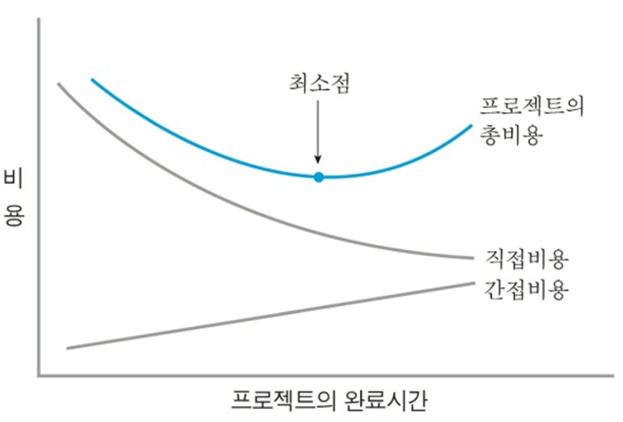
시간-비용의 관계
프로젝트의 최소 비용 일정계획
  프로젝트가 최소의 비용으로 완료될 수 있도록 일정계획 수립
  프로젝트 비용 = 직접비용 + 간접비용
    직접비용: 각 활동의 완료에 소요되는 비용
    간접비용: 프로젝트의 완료시간이 길어짐에 따라 증가하는 비용

Slide 18
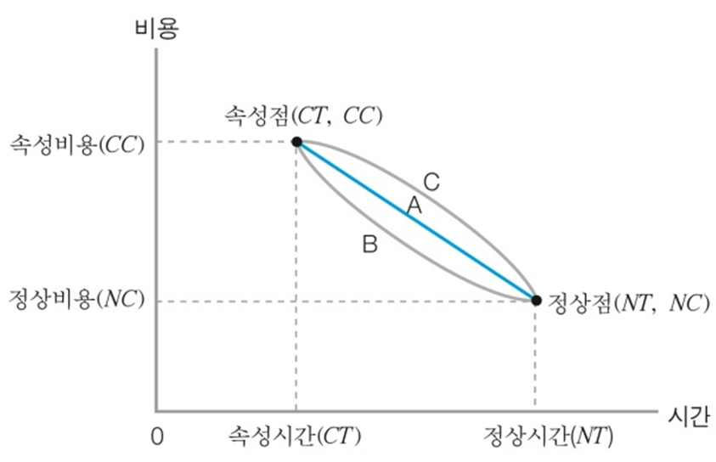
시간-비용의 관계
활동시간과 활동비용 간의 관계
  선형 가정
    단위시간 당 단축비용 = (속성비용 – 정상비용)/(정상시간 – 속성시간)

Slide 19
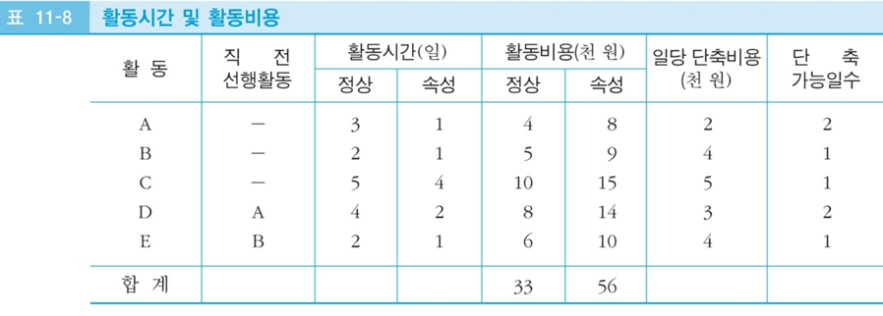
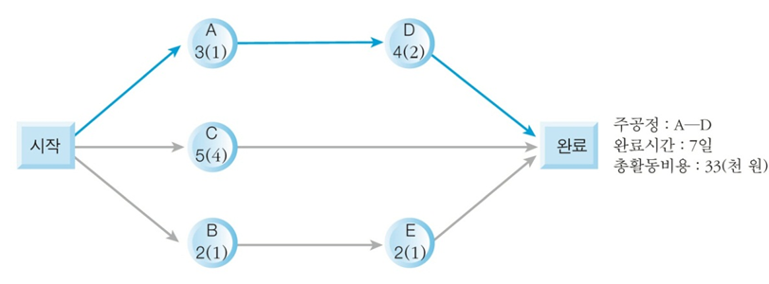
시간-비용의 관계
예제
  활동시간 및 활동비용
  프로젝트의 간접비용: 5,000원/일

Slide 20
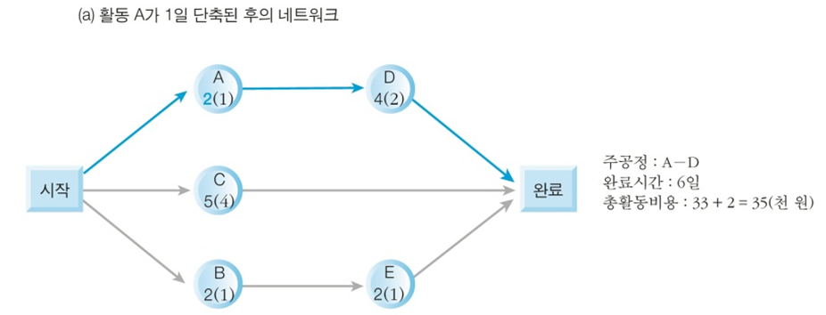
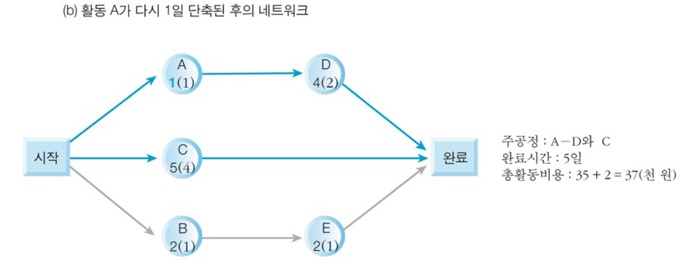
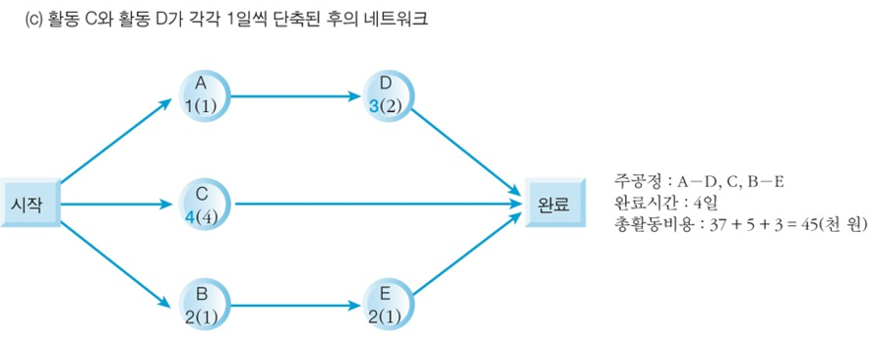
시간-비용의 관계
예제(계속): 프로젝트의 완료시간을 1일씩 단축 시도

Slide 21
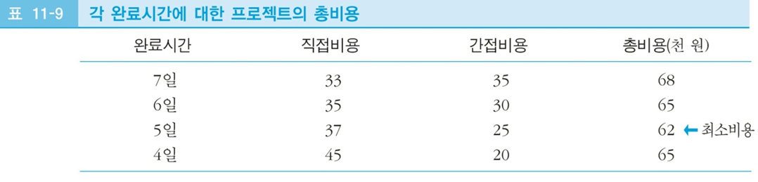
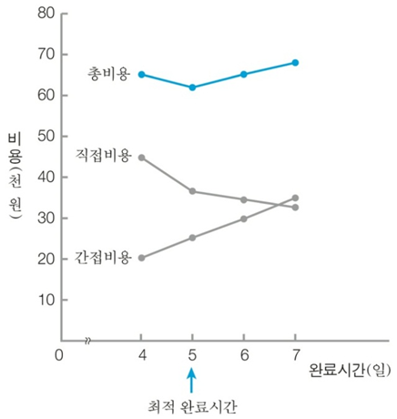
시간-비용의 관계
예제(계속)
  각 완료시간에 대한 프로젝트의 총비용
  프로젝트의 비용선

Slide 22
시간-비용의 관계
참고: 선형계획(범위 외)
  입력 파라미터
    p_{i}: 활동 i의 수행 시간
    q_{i}: 활동 i의 단축 가능 일수
    c_{i}: 활동 i의 단위 단축 비용
    f: 고정비용
    P: 선후행 관계
  결정 변수
    x_{i}: 활동 i의 종료 시간 (x_{i} ≥ 0)
    y_{i}: 활동 i의 단축 시간 (y_{i} ≥ 0)
    T: 모든 활동의 종료 시간 (T ≥ 0)
  목적
    min. f⋅T + Σ_{i} c_{i}⋅y_{i}
  제약식
    x_{i} ≥ p_{i} – y_{i} ∀i
    x_{i} ≤ x_{j} – (p_{j} – y_{j}) ∀(i, j)∈P
    T ≥ x_{i} ∀i

Slide 23
추가 논의(범위 외)
확정적 모형
  자원 제약 하의 프로젝트 일정 계획
    일반적으로 NP-hard (어려운 문제)
확률적 모형
  CPM의 유효성?
    예제1: 세 개의 활동(A1, A2, A3), 두 개의 선행관계(A1 → A3, A2 → A3)
      모두 확정적이며 각각 5일, 4일, 6일 소요
    예제2: 위와 동일, 단, A1과 A2는 동일한 확률로 각각 3일/7일, 2일/6일 소요
      최단 완료시간? 주공정?
      더 큰 가정: A3은 빨리 시작할 수 있다(!)
  활동 시간의 과다/과소 추정
    e.g., 내부 업무, 외주 업무
  + 앞선 주요 가정들의 제거
  → 일반적으로 시뮬레이션, 메타 휴리스틱 사용

Slide 24
추가 논의(범위 외)
확정적 모형: 특정 두 활동을 같이 할 수 없는 경우
  입력 파라미터
    p_{i}: 활동 i의 수행 시간
    P: 선후행 관계의 집합
    C: 같이 수행할 수 없는 두 활동의 집합(예: {(C, D), (D, E), ...}
  결정 변수
    x_{i}: 활동 i의 종료 시간 (x_{i} ≥ 0)
    T: 모든 활동의 종료 시간 (T ≥ 0)
    z_{ij}: 1, if 활동 i를 j보다 먼저 하면; 0, otherwise (z_{ij} = 0 또는 1)
  목적
    min. T
  제약식
    x_{i} ≥ p_{i} ∀i
    x_{i} ≤ x_{j} – p_{j} ∀(i, j)∈P
    x_{i} ≤ x_{j} – p_{j} + M⋅(1 – z_{ij}) ∀(i, j)∈P
    x_{j} ≤ x_{i} – p_{i} + M⋅z_{ij} ∀(i, j)∈P
    T ≥ x_{i} ∀i

